Slide 1
Автосервис АI

Slide 2
ПРОБЛЕМА
Клиенты жаловались на невозможность дозвониться и долгие ответы/отсутствие ответов на запросы в соцсетях и мессенджерах компании. Вдобавок предложение дополнительных товаров и услуг «живым человеком» покупатели воспринимали как давление продавца. В то же время, отказывая улыбчивому и компетентному продавцу, покупатель также испытывает неприятные эмоции. То есть задачи перед нами стояли следующие: • Сократить время ответа на входящий звонок/запрос • Упростить допродажи, сделать их менее "навязчивыми"

Slide 3
КАСДЕВ
Наша команда провела исследование информационной среды с помощью «SNIPR» - сервиса, анализирующего тематические публикации и комментарии к ним. Анализировали: - Отзывы клиентов - Публикации конкурентов

Slide 4
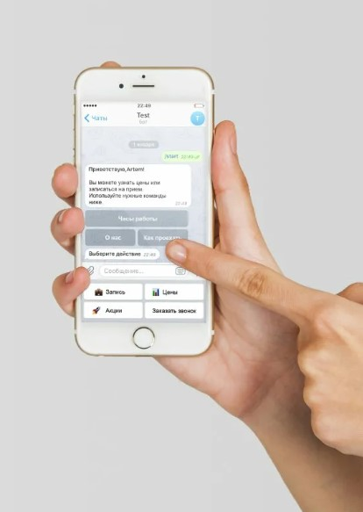
РЕШЕНИЕ
Исходя из результатов исследования, предложили клиенту следующие решения: - Ввести чат-бота для приема заявок с сайта. Он сможет сразу вносить изменения в расписание механиков и записывать клиента - Принимать телефонные звонки роботом, без участия оператора - и также записывать клиента к нужному специалисту автоматически - Запустить рекомендации товаров на базе искусственного интеллекта на данных о предыдущих покупках. Эти "фичи" имеют вирусный потенциал, ими будут делиться в соцсетях и привлекать новых клиентов СТО.
Задачи проекта:
Сроки: 11 месяцев

Slide 5
ПРОДУКТ - MVP

Slide 6
ЦИФРОВАЯ ТЕХНОЛОГИЯ
ВНЕДРЕНИЕ ИСКУССТВЕННОГО
ИНТЕЛЛЕКТА НА СТО
НЕЙРОСЕТИ
МАШИННОЕ ОБУЧЕНИЕ

Slide 7
КОНКУРЕНТЫ
Платформа голосовых коммуникаций IP ATC ZEON
Голосовой робот Маша
FMC IP sim карты

Slide 8
ПРЕИМУЩЕСТВА
Возможности искусственного интеллекта колоссальны! И мы счастливы, что у нас есть возможность использовать их для нашего заказчика.

Slide 9
РЫНОК
Общий объеме в денежном выражении, ИИ в СТО сегодня составляет рынок в 2,8 млрд рублей

Slide 10
БИЗНЕС - МОДЕЛЬ
ПАРТНЕРЫ
СТО
АВТОСЕРВИСЫ
ДЕЯТЕЛЬНОСТЬ
CRM чат боты
УНИКАЛЬНОСТЬ
НЕЙРОСЕТИ
ЦЕННОСТЬ
ПОМОЩНИК ДЛЯ КЛИЕНТА
ЗАКАЗЫ И ПРОДАЖИ ДЛЯ АВТОСЕРВИСА
КЛИЕНТЫ
АВТОСЕРВИСЫ
РЕСУРСЫ
КОМАНДА
CRM система
КАНАЛЫ
САЙТ
ЗАТРАТЫ
АРЕНДА СЕРВЕРА
РАЗРАБОТКА
ДОХОДЫ
ПРОДАЖА ЛИЦЕНЗИИ

Slide 11
ДОРОЖНАЯ КАРТА
2023 -MVP
2024 - пилот
2025 – расширение линейки услуг
1
3
5
2
4
6
2024 - грант
2025 – первые продажи
2026- масштабирование

Slide 12
КОНТАКТЫ @TORIAKON

